Slide 1
PLAN DE COMUNICACIONES GRUPO EMPRESARIAL LEON LEON E HIJOS SAS
PUENTE NACIONAL
2022

Slide 2
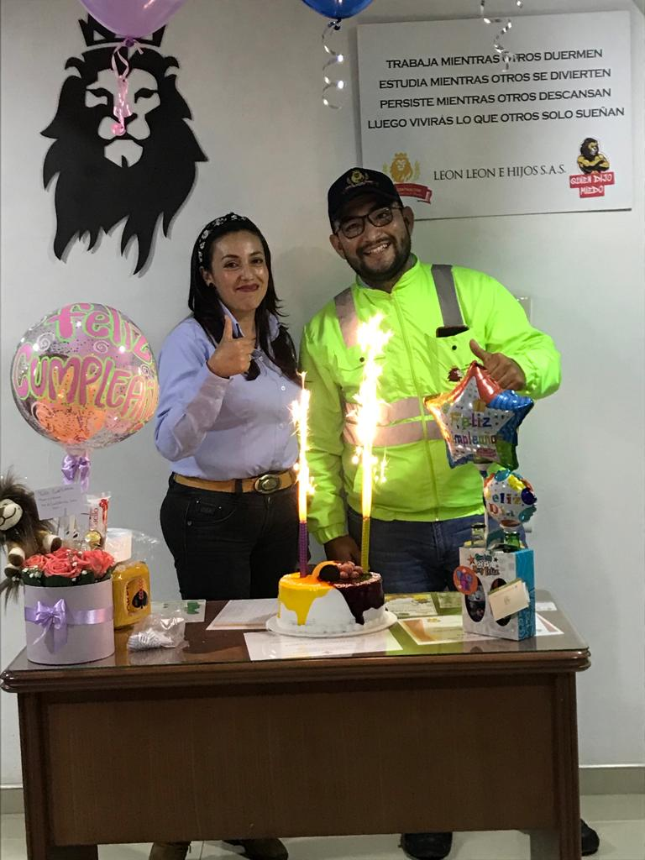
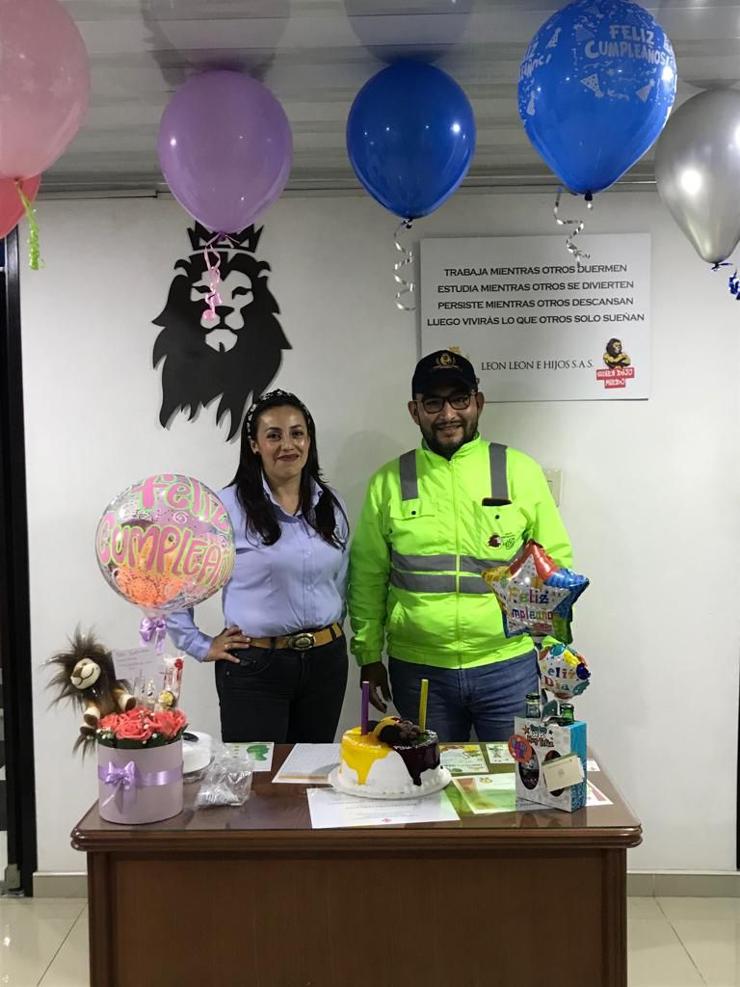
Nuestros cumpleañeros
ADMINISTRATIVOS
Marzo

Slide 3
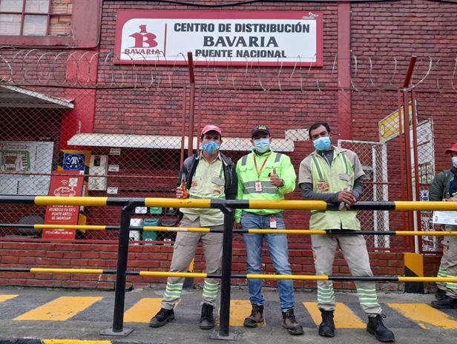
Nuestros cumpleañeros
OPERATIVOS
ENERO

Slide 4
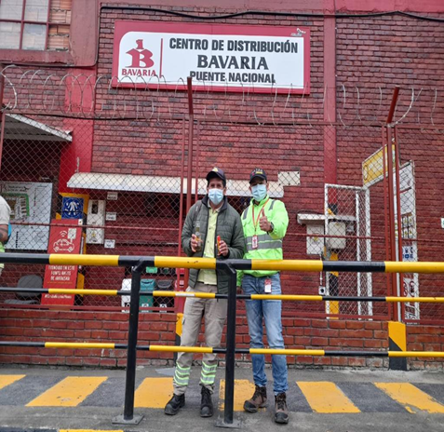
Nuestros cumpleañeros
OPERATIVOS
FEBRERO

Slide 5
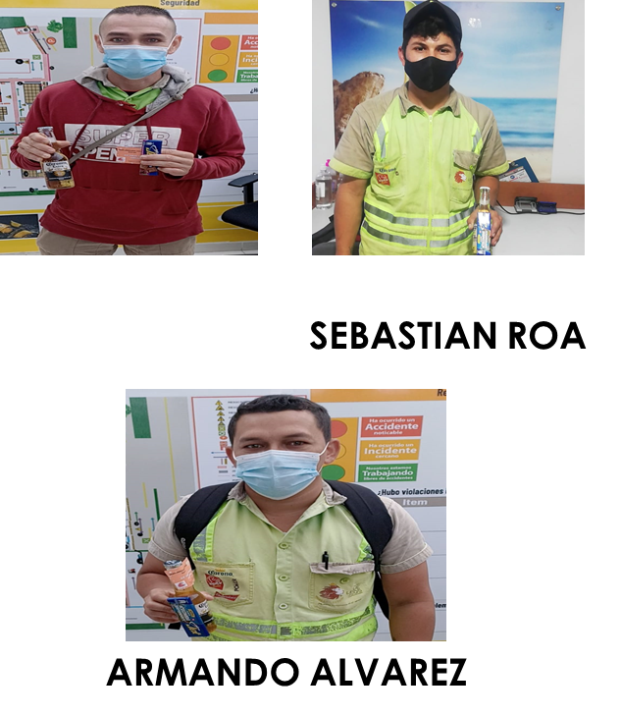
Nuestros cumpleañeros
OPERATIVOS
MARZO

Slide 6
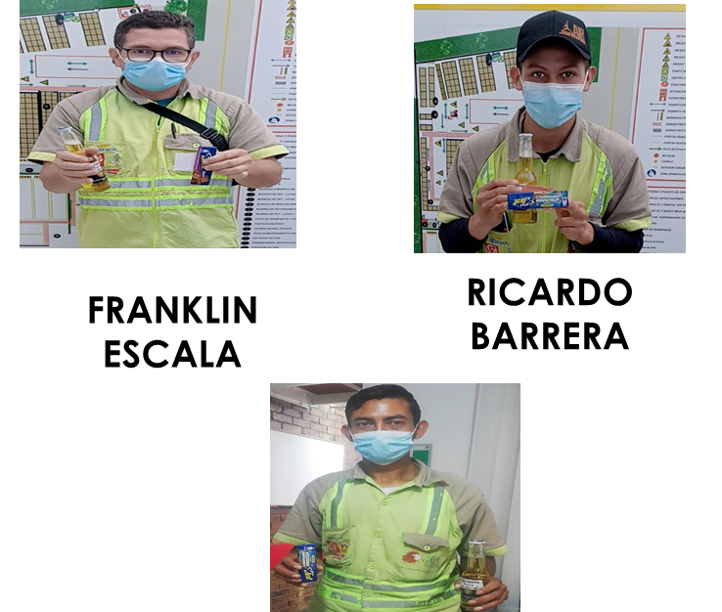
Nuestros cumpleañeros
OPERATIVOS
ABRIL

Slide 7
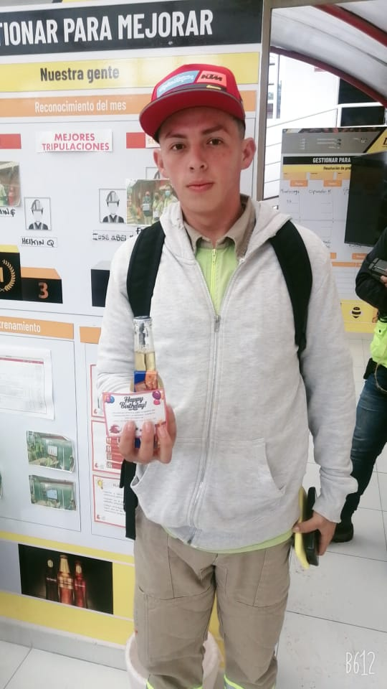
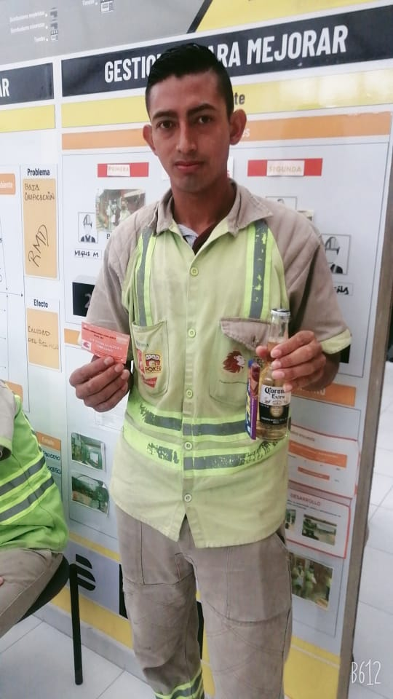
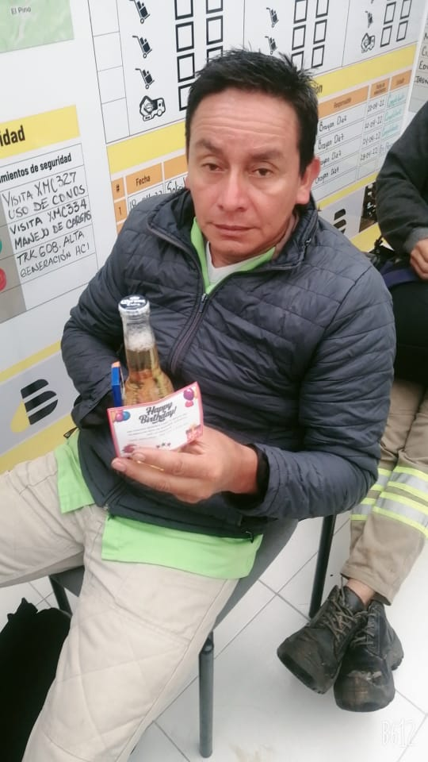
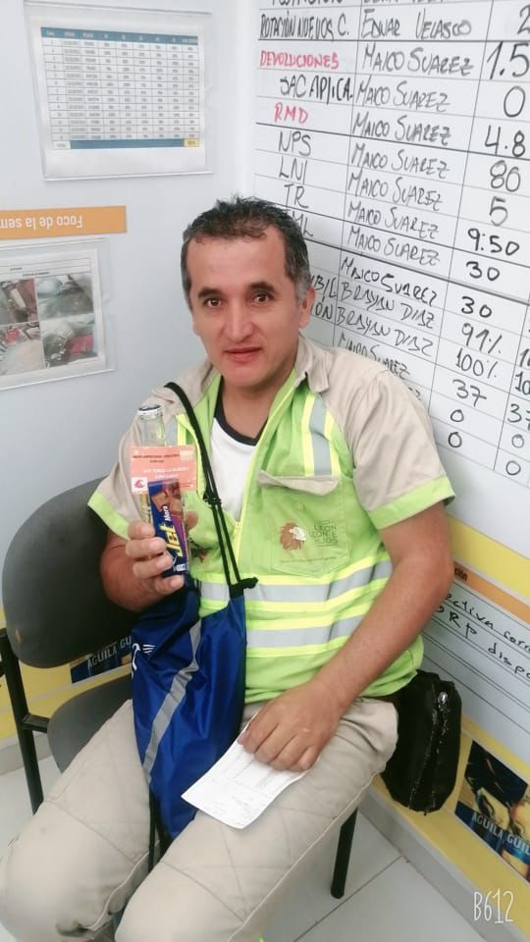
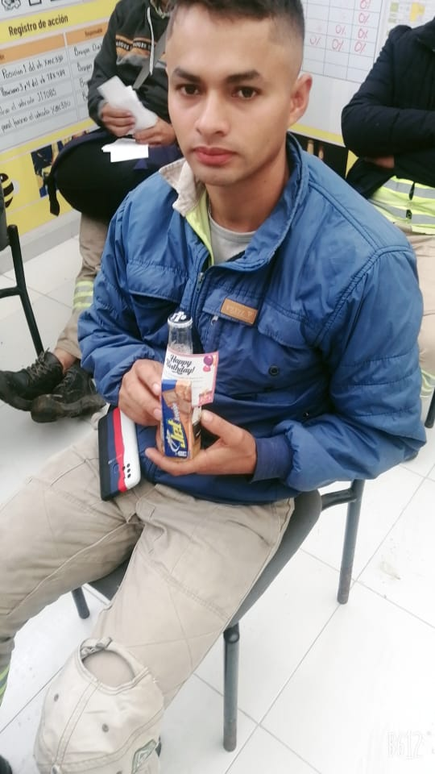
Nuestros cumpleañeros
OPERATIVOS
MAYO

Slide 8
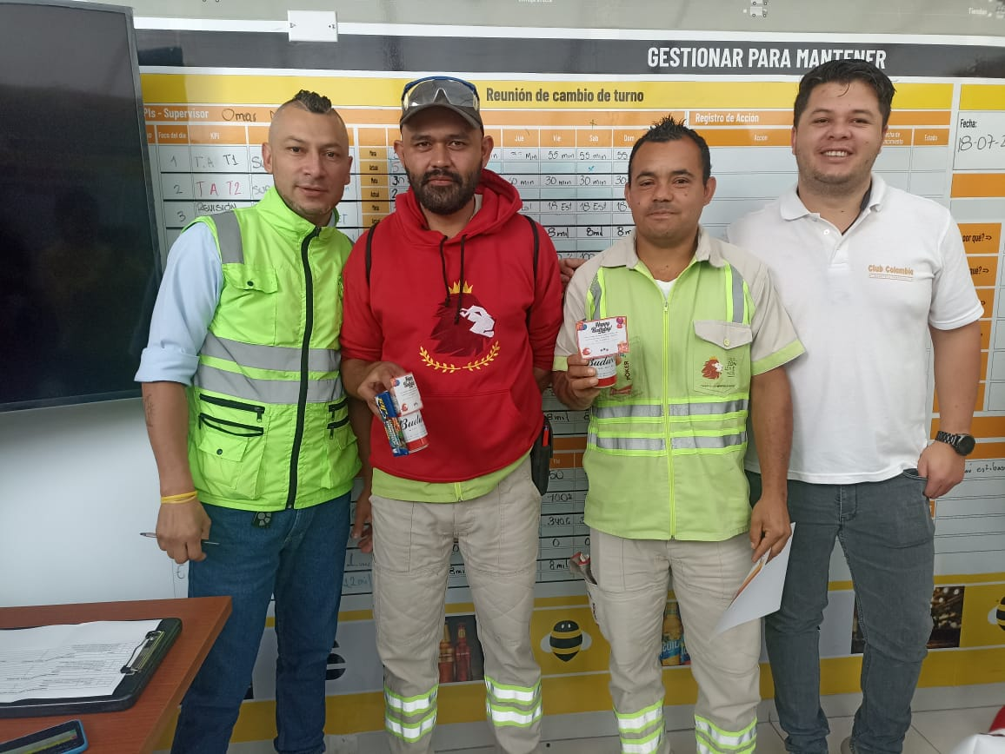
Nuestros cumpleañeros
OPERATIVOS
JUNIO

Slide 9
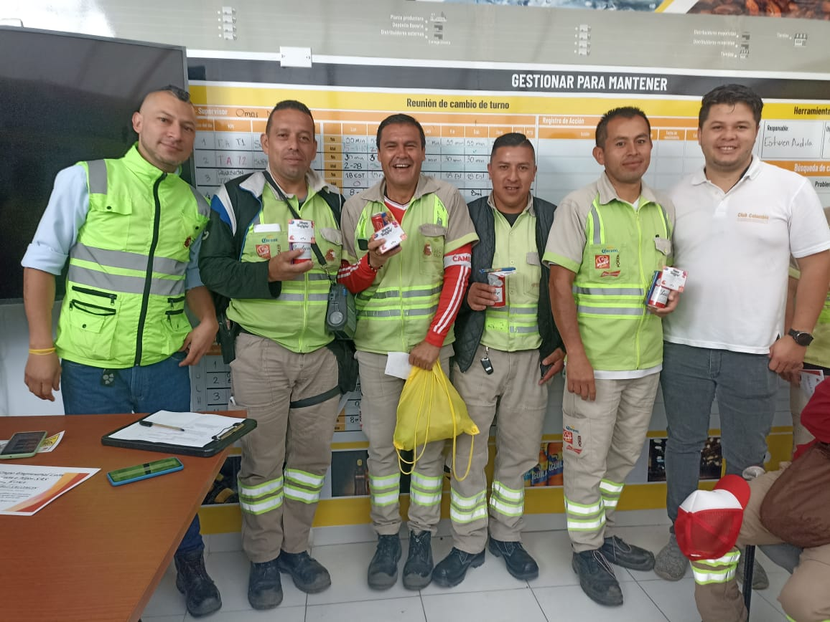
Nuestros cumpleañeros
OPERATIVOS
JULIO

Slide 10
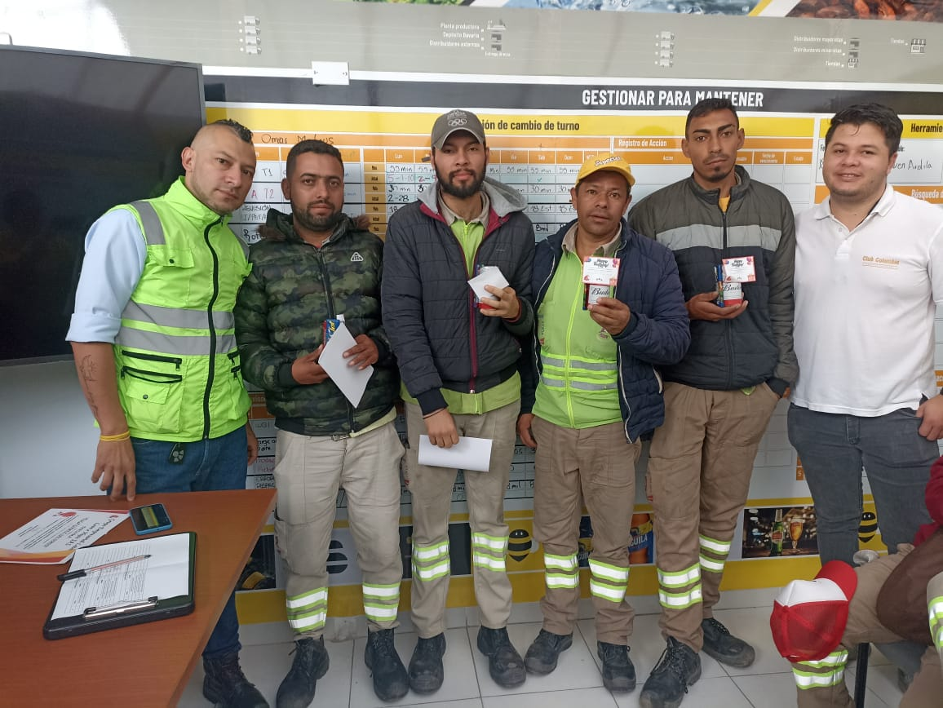
Nuestros cumpleañeros
OPERATIVOS
AGOSTO

Slide 11
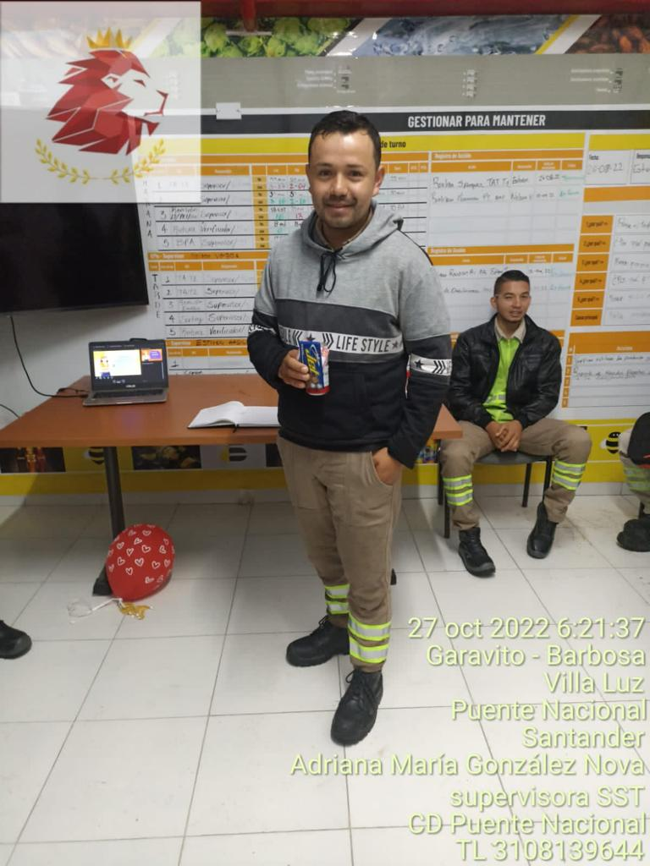
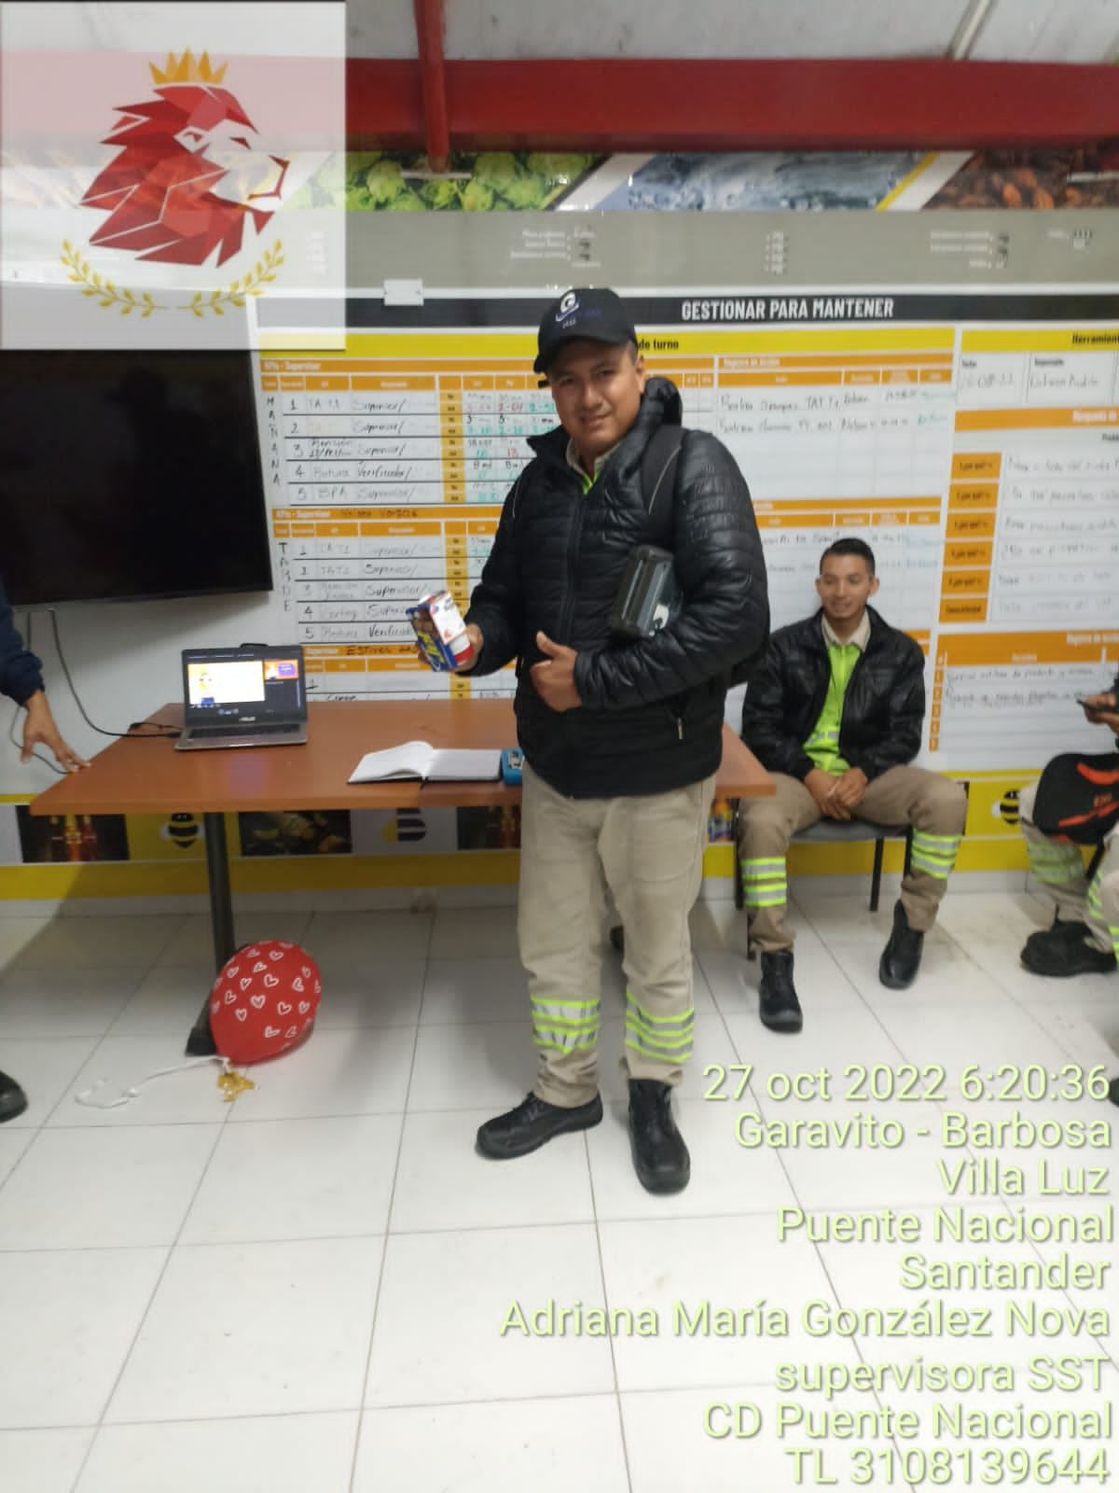
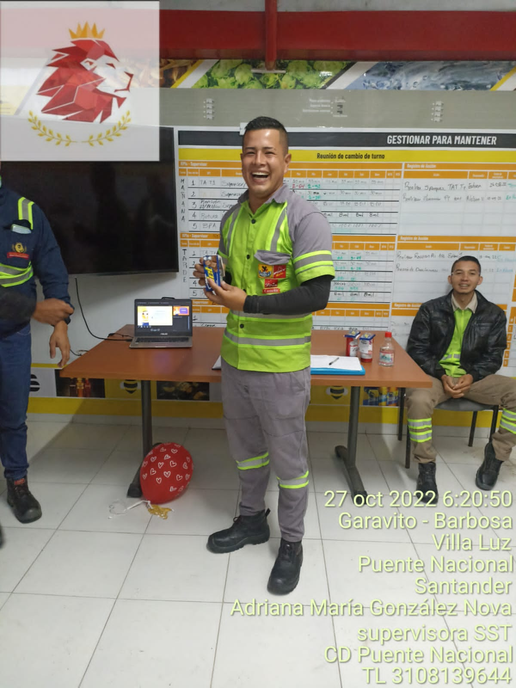
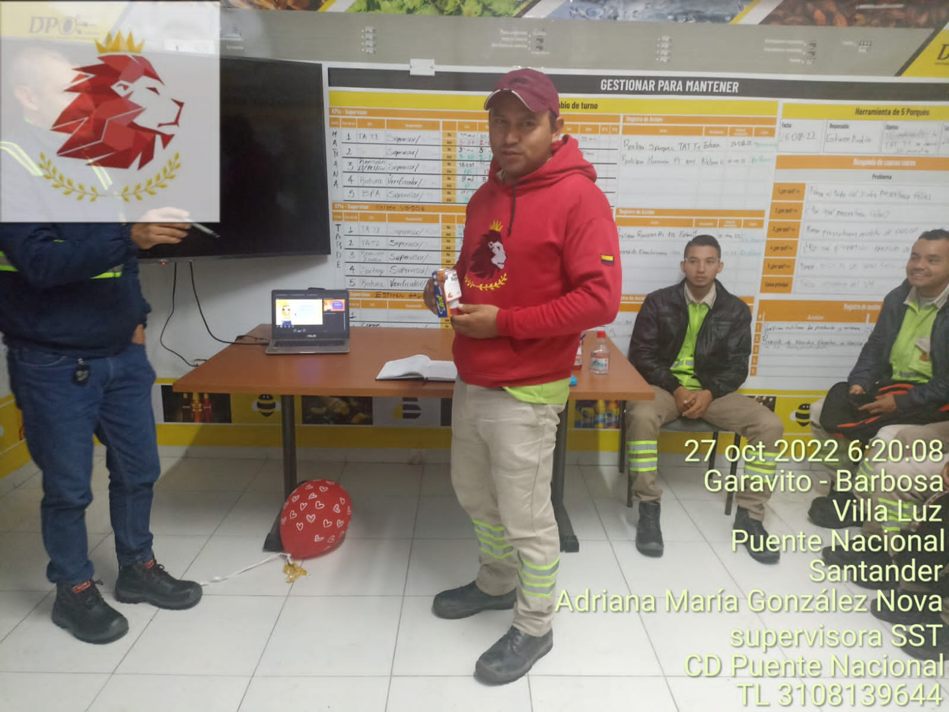
Nuestros cumpleañeros
OPERATIVOS
SEPTIEMBRE

Slide 12
Nuestros cumpleañeros
OPERATIVOS
SEPTIEMBRE

Slide 13
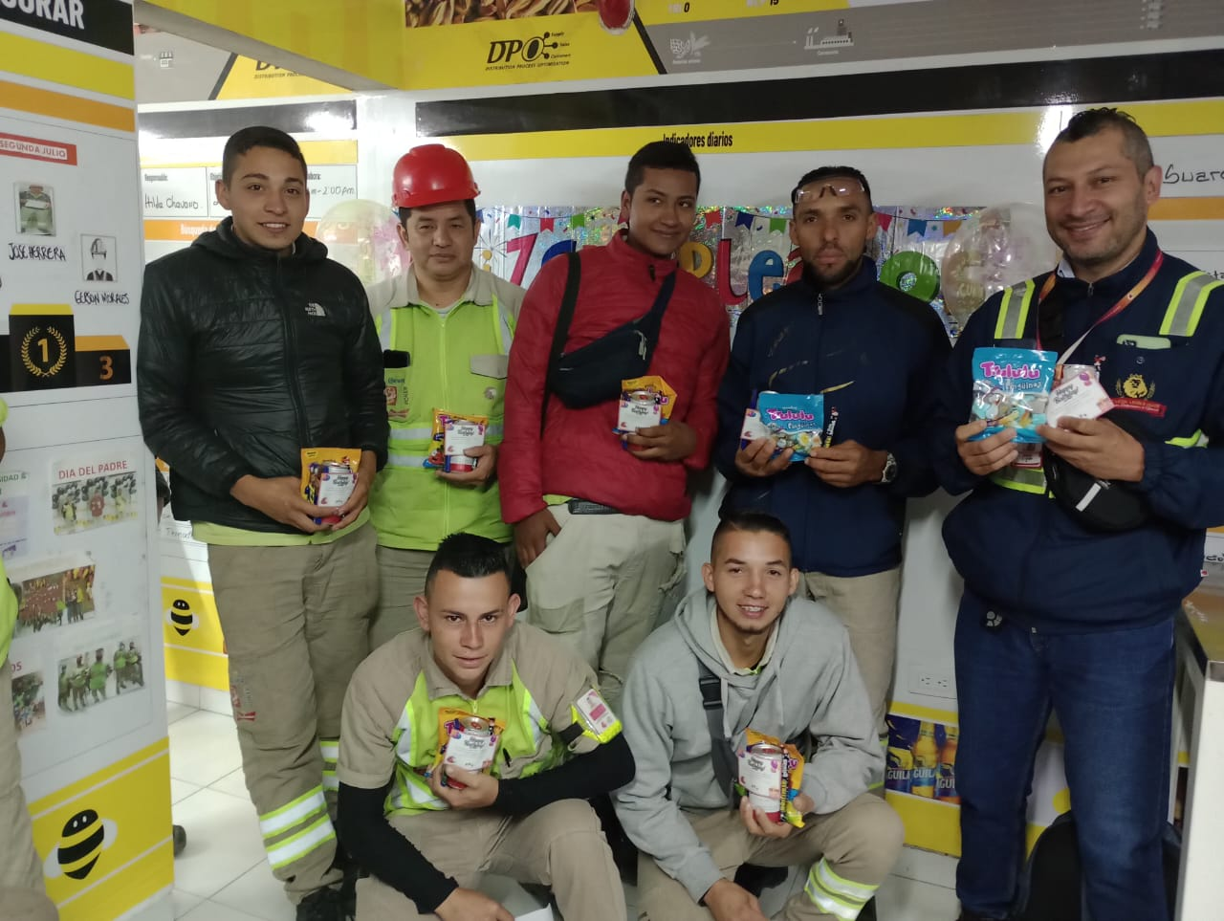
Nuestros cumpleañeros
OPERATIVOS
OCTUBRE

Slide 14
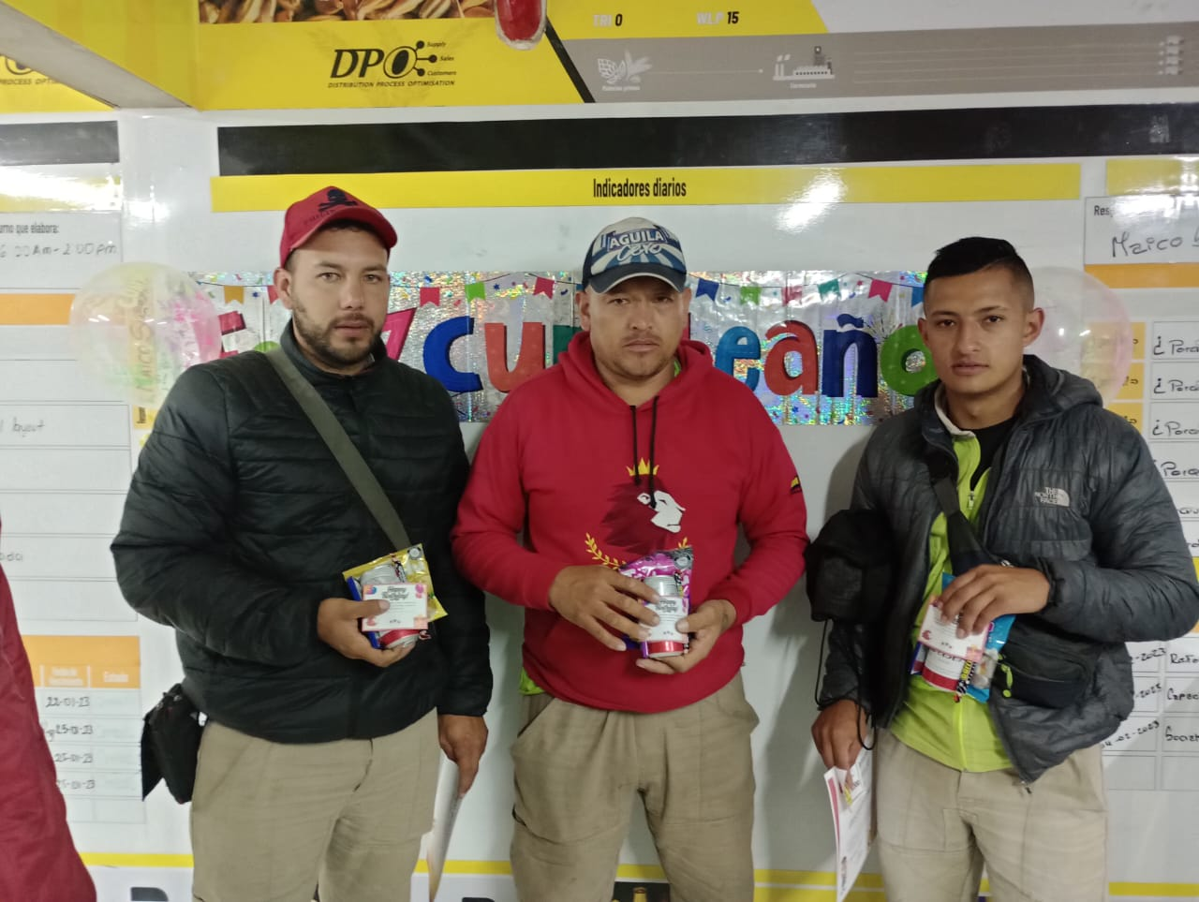
Nuestros cumpleañeros
OPERATIVOS
NOVIEMBRE

Slide 15
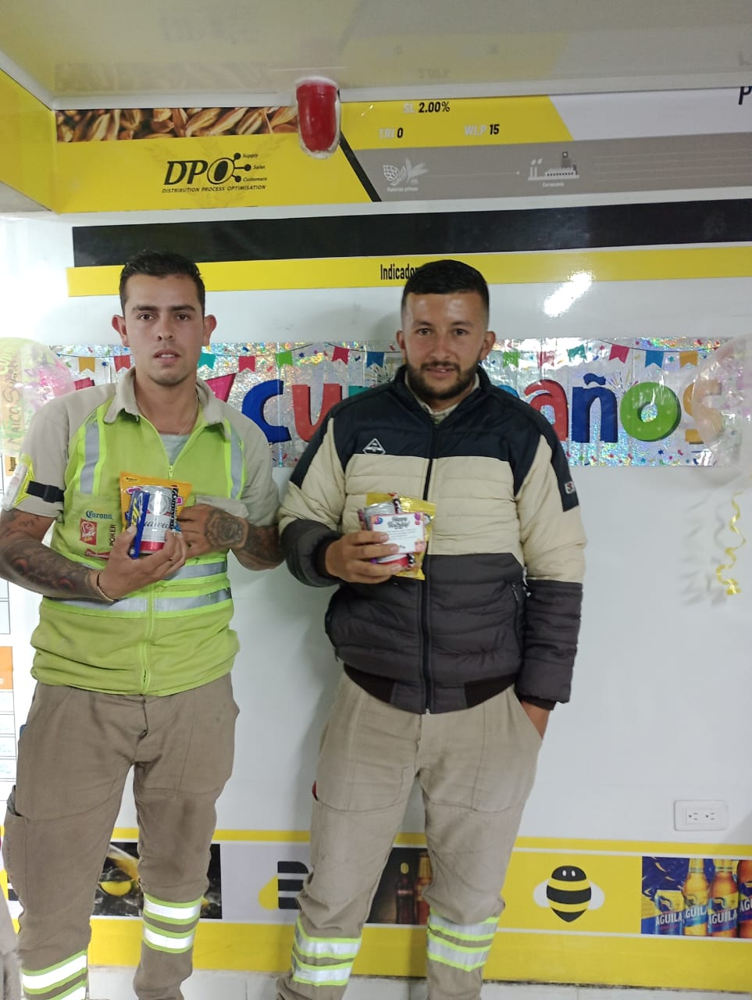
Nuestros cumpleañeros
OPERATIVOS
DICIEMBRE

Slide 16
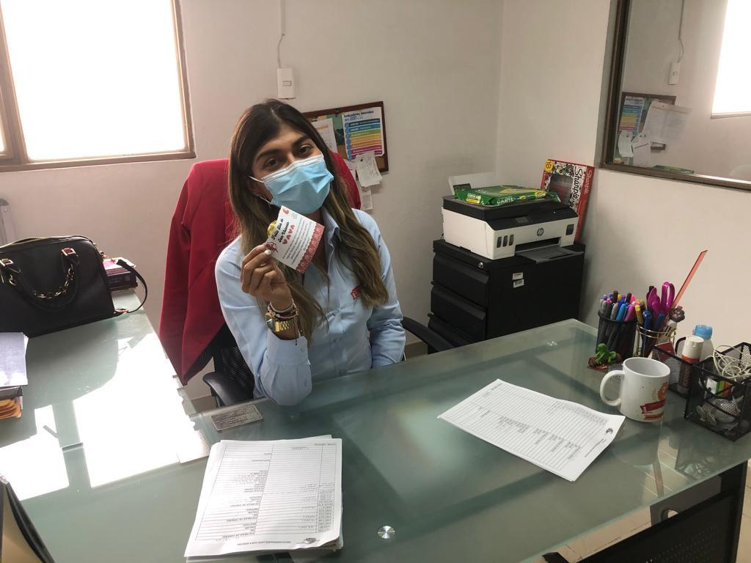
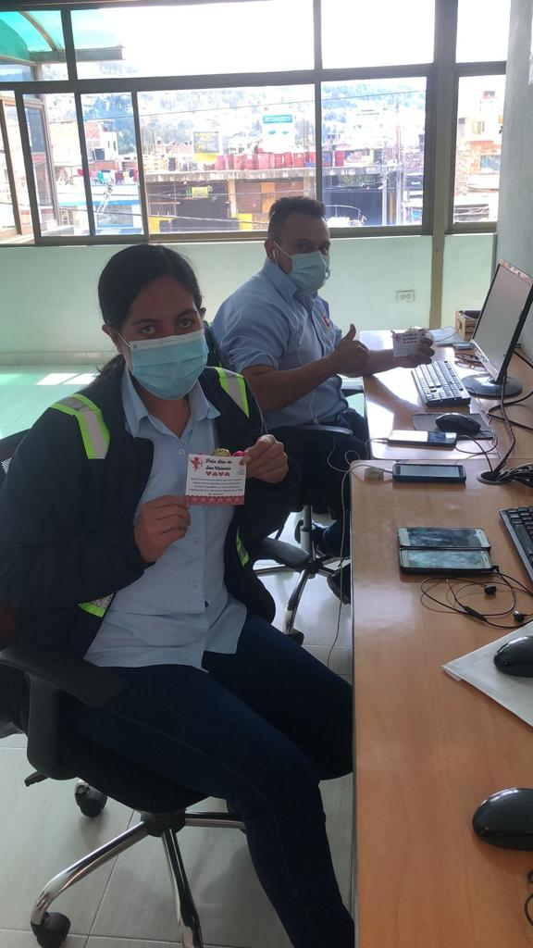
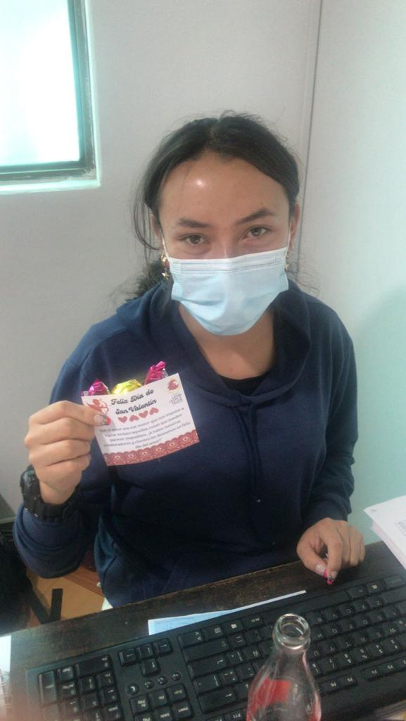
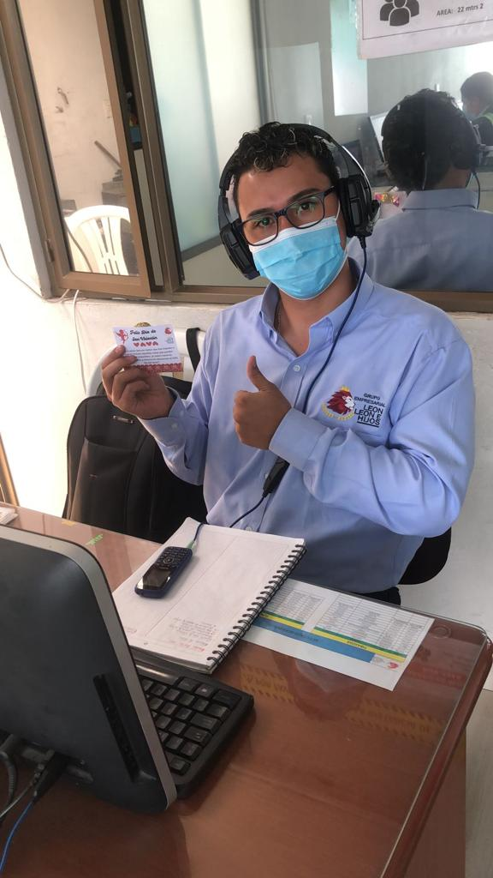
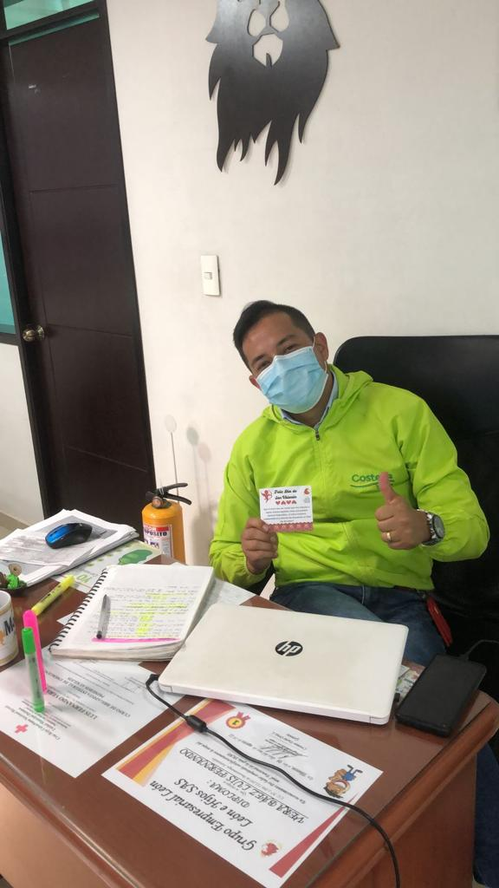
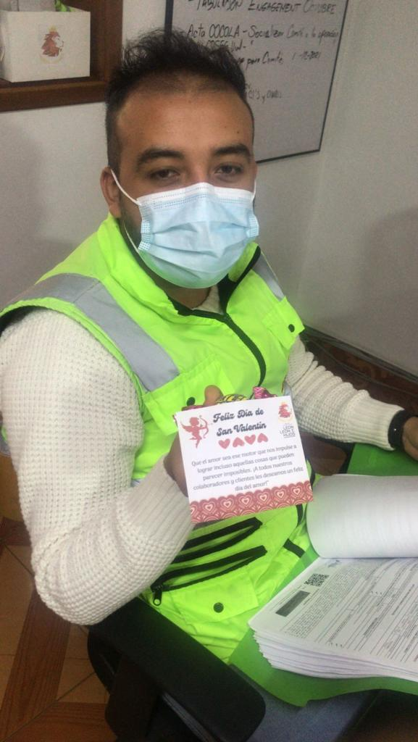
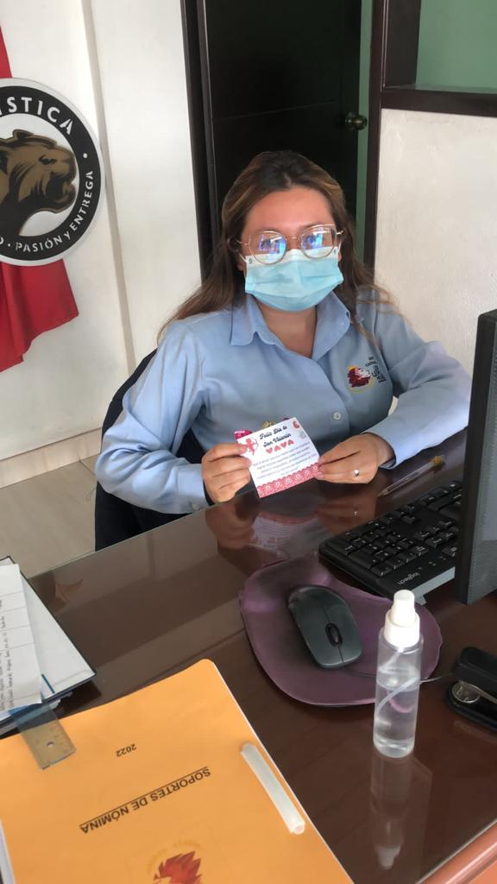
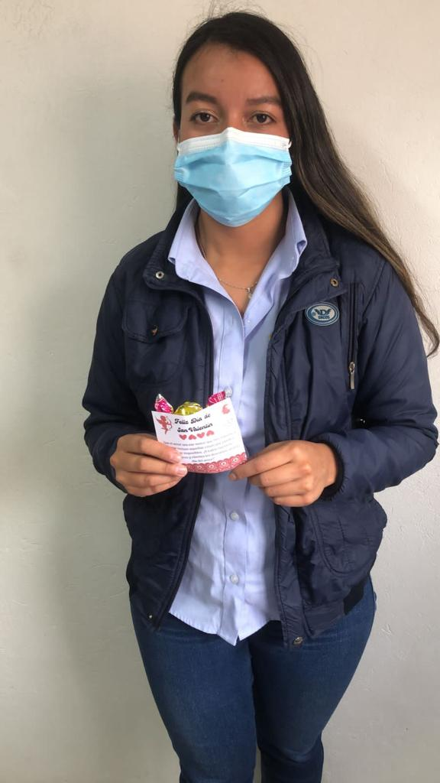
DIA DE SAN VALENTIN

Slide 17
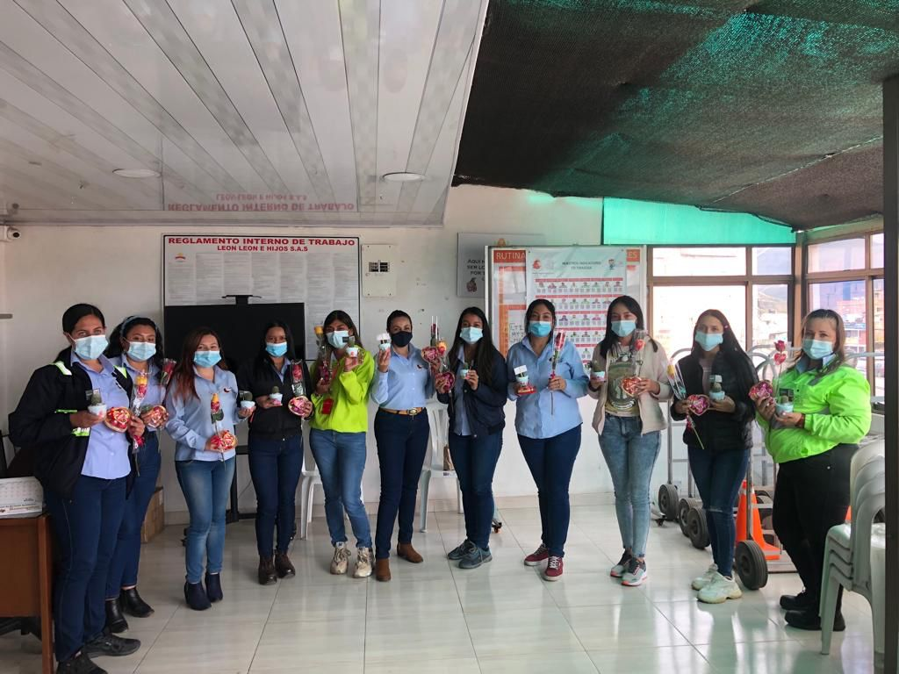
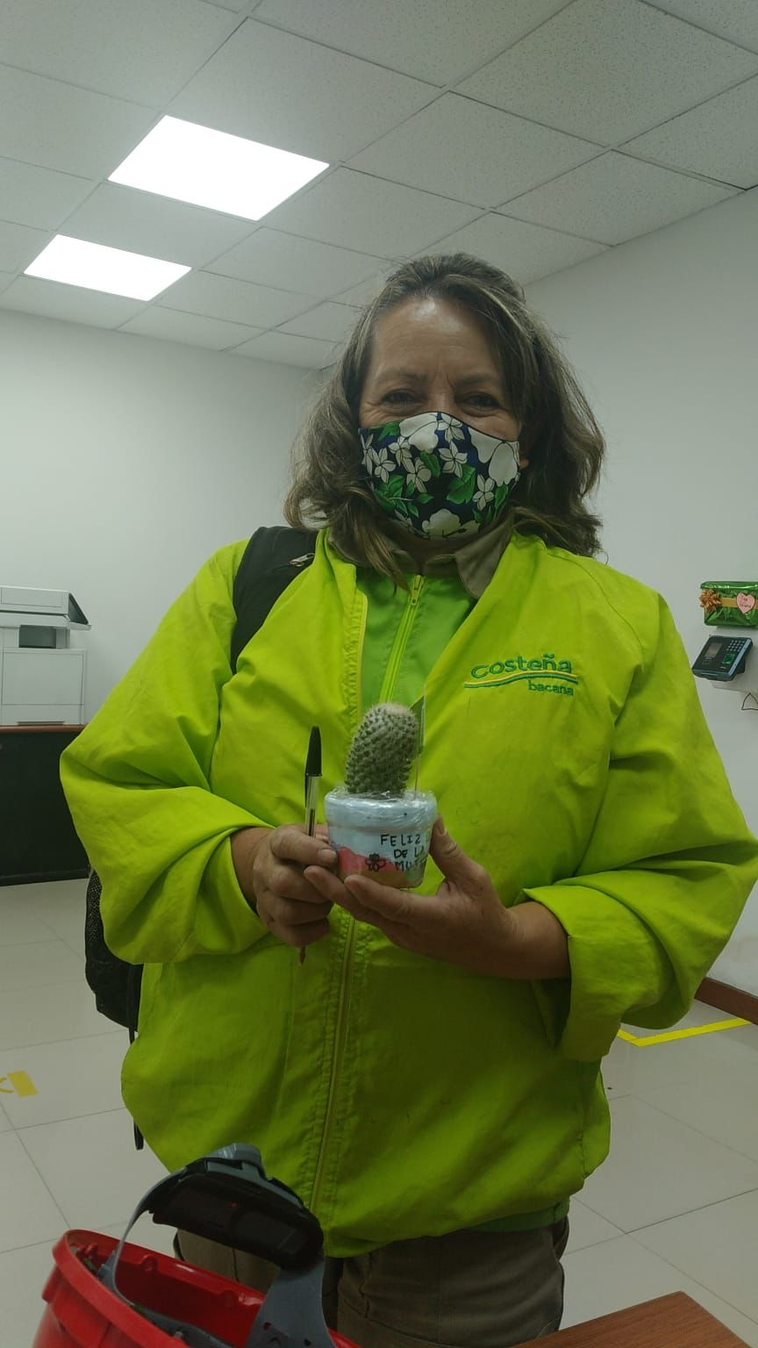
DÍA DE LA MUJER

Slide 18
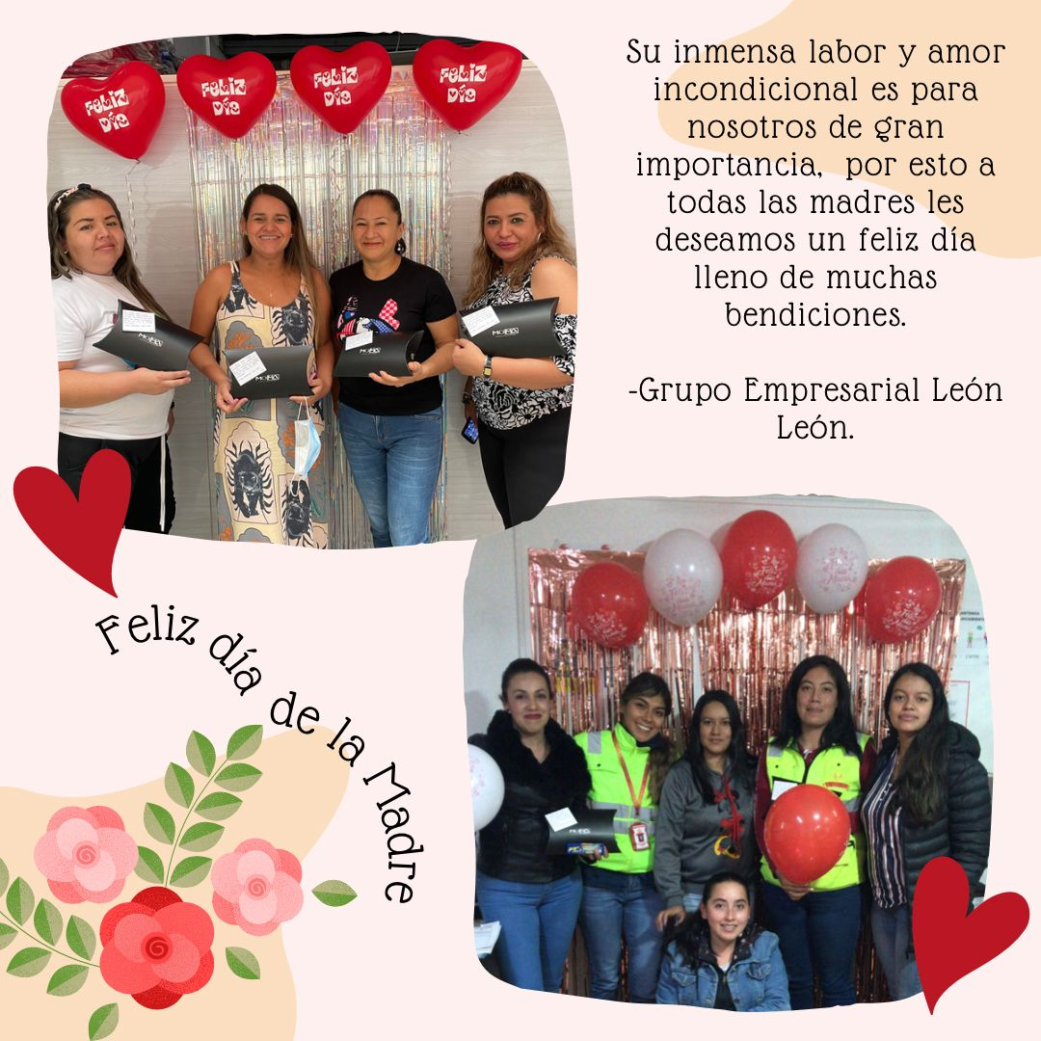
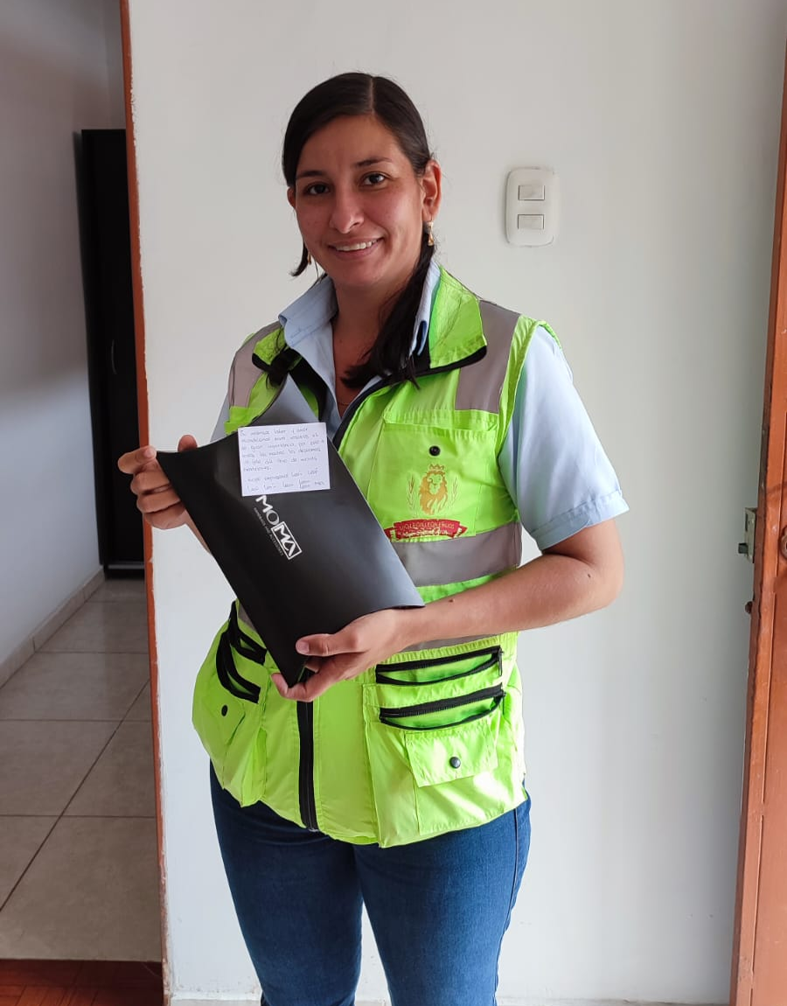
DÍA DE LA MADRE

Slide 19
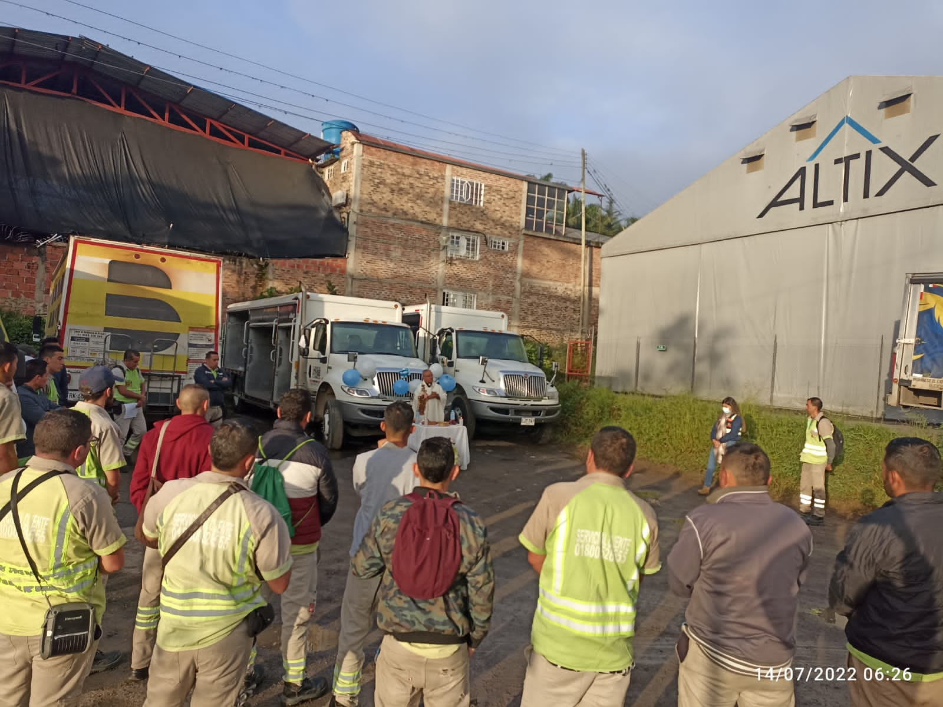
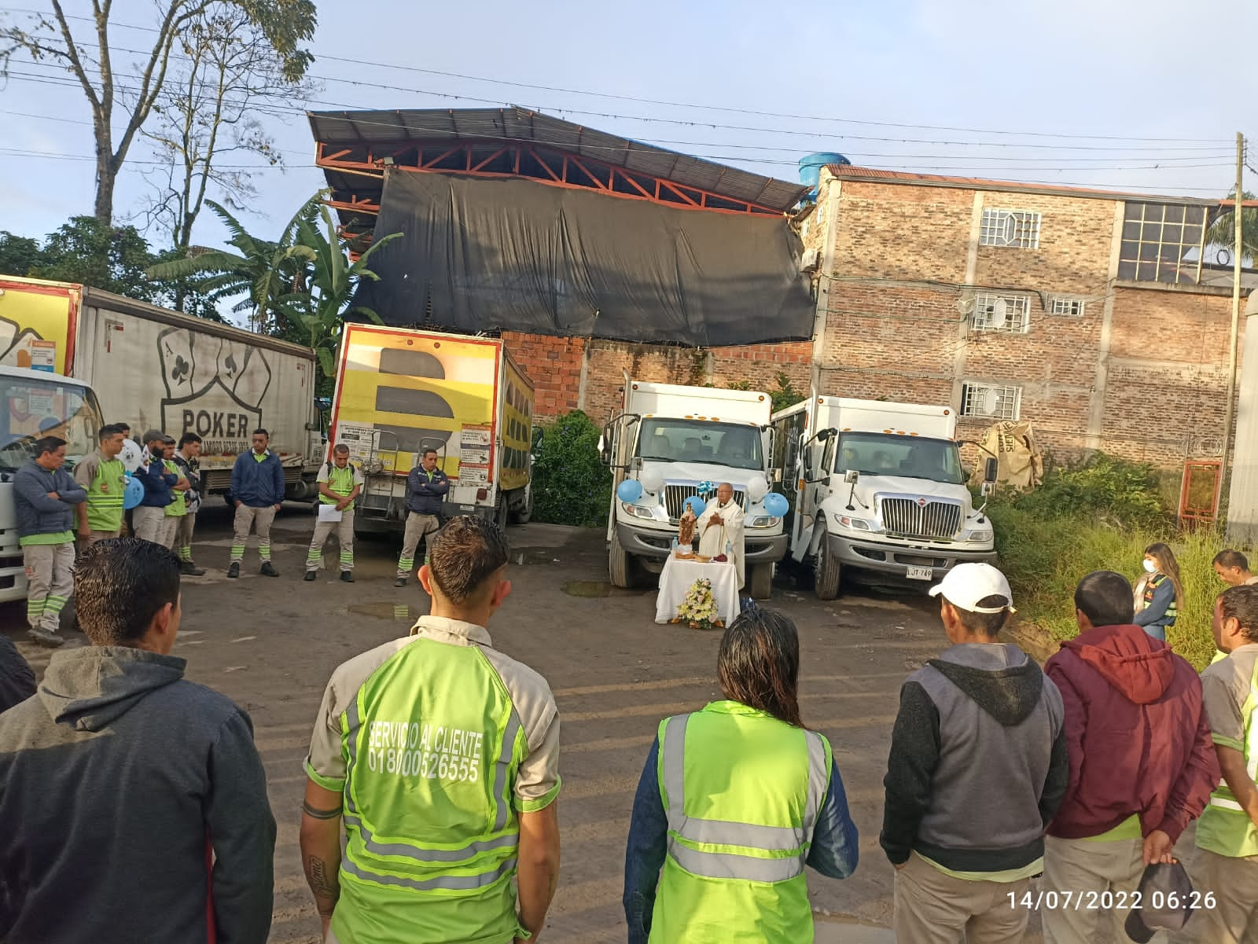
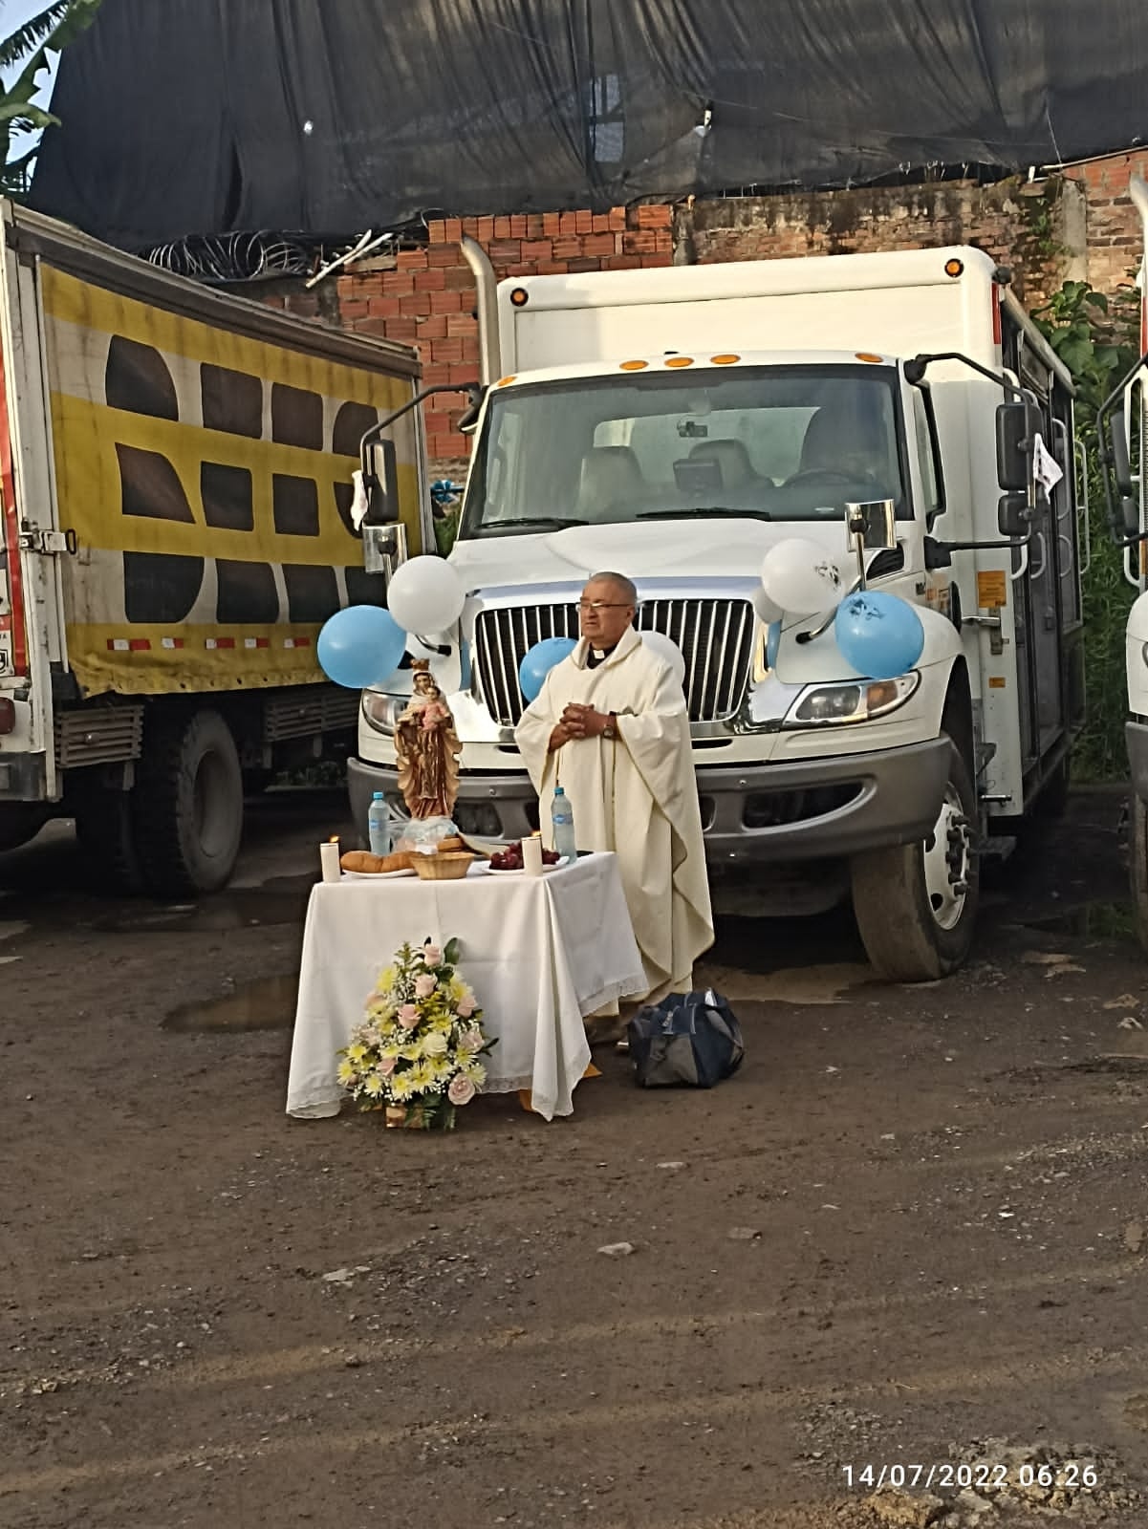
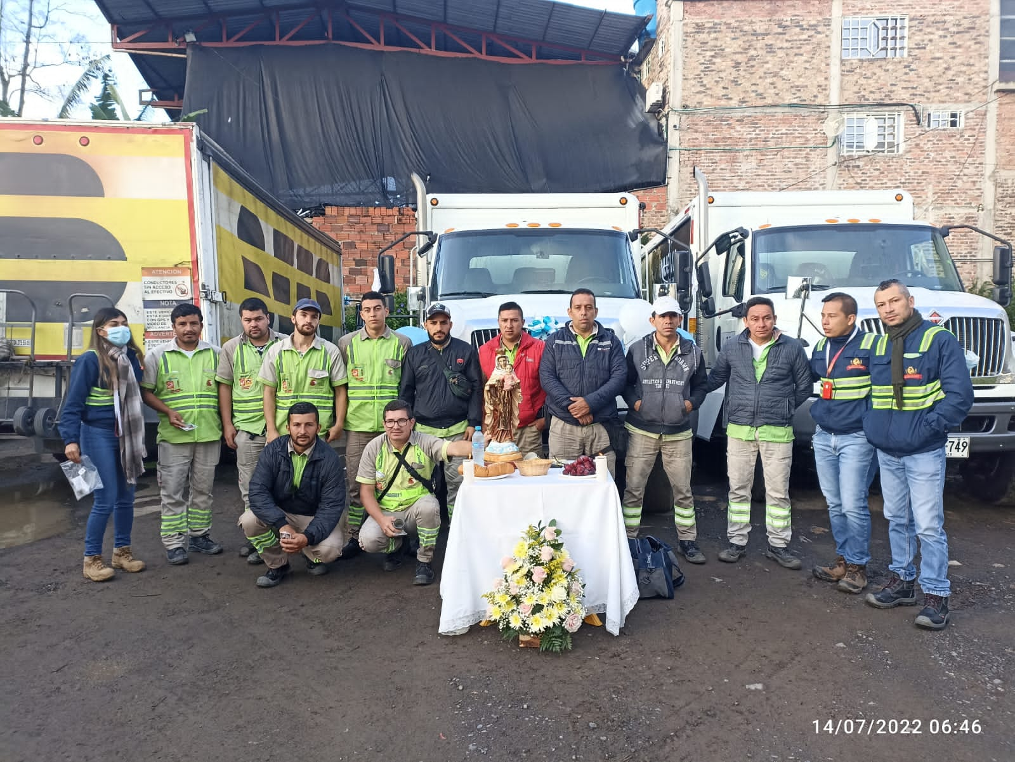
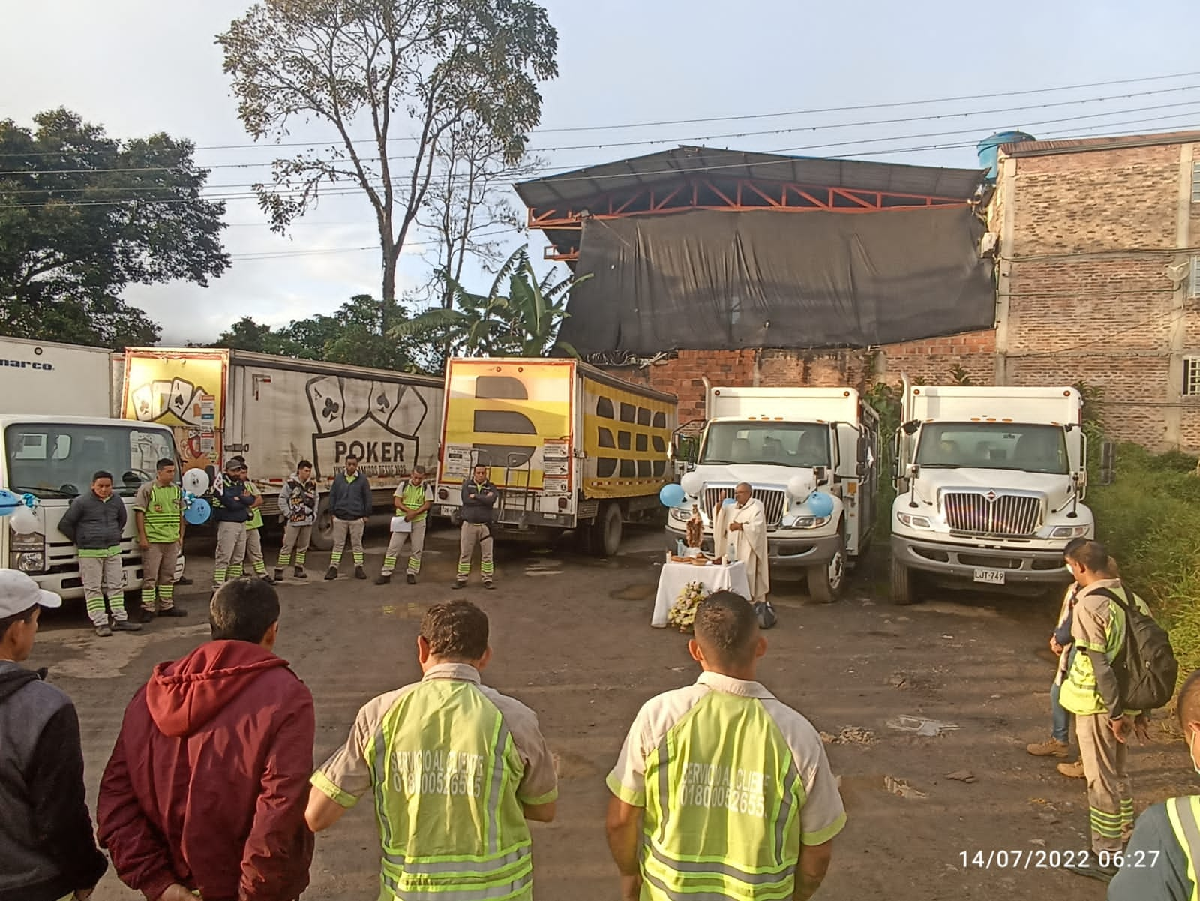
DÍA DE LA VIRGEN DEL CARMEN

Slide 20
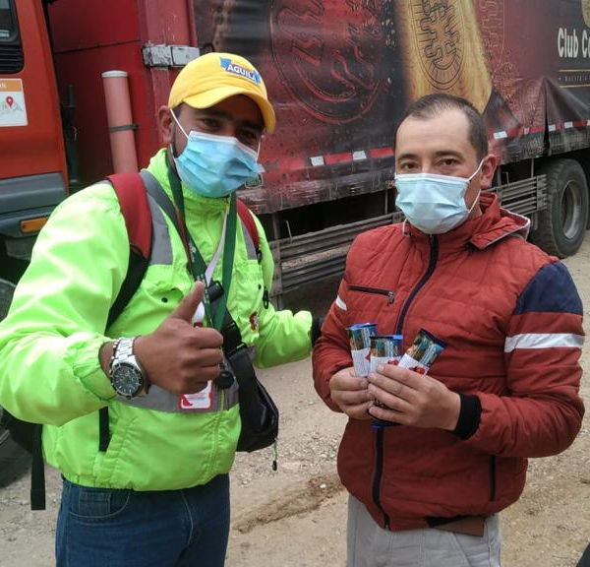
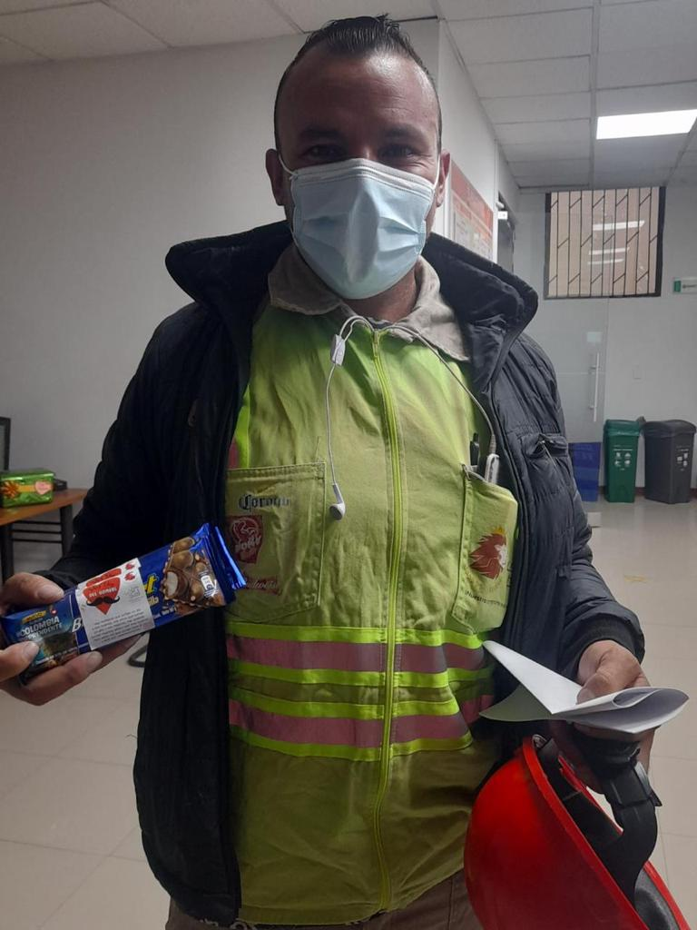
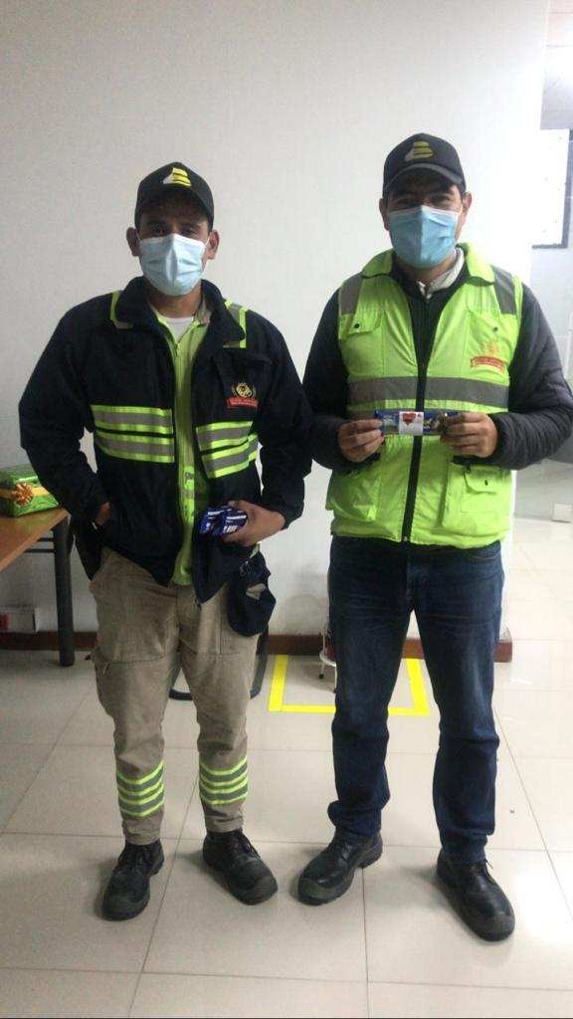
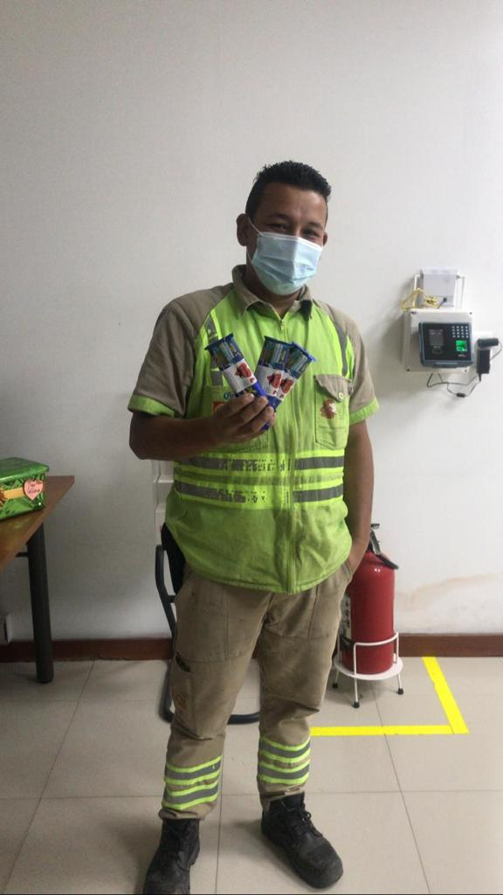
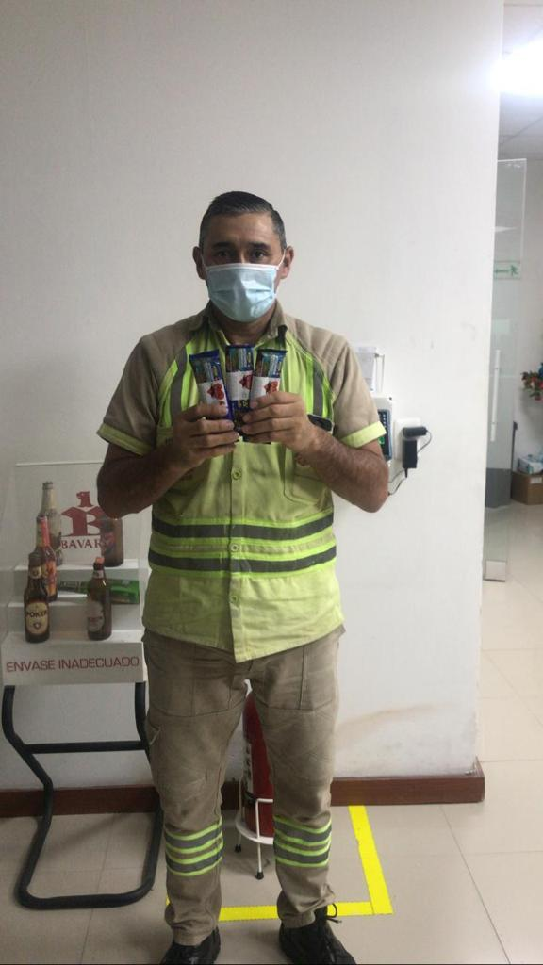
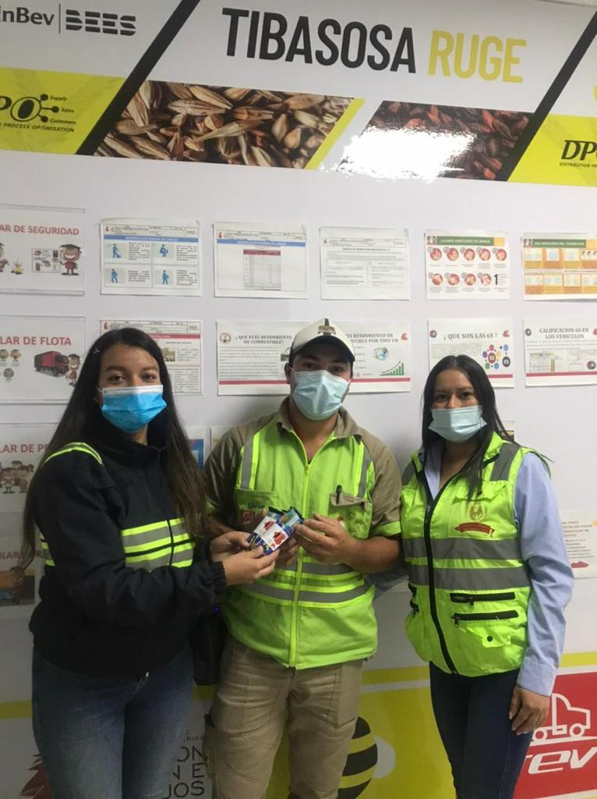
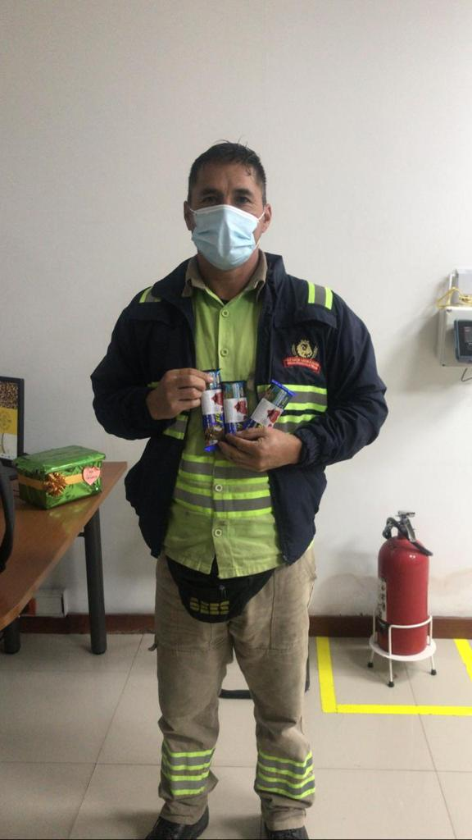
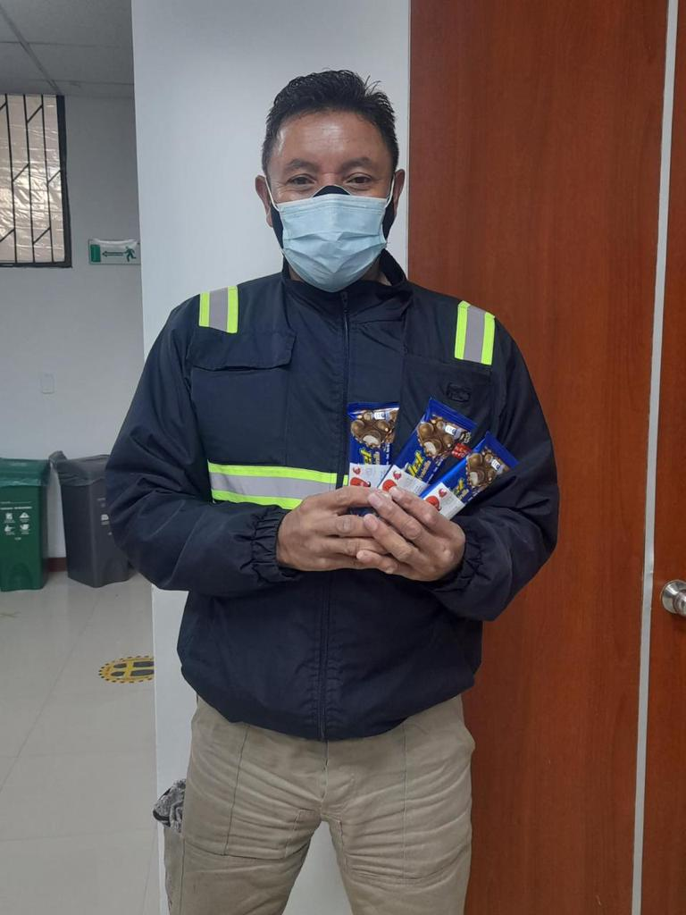
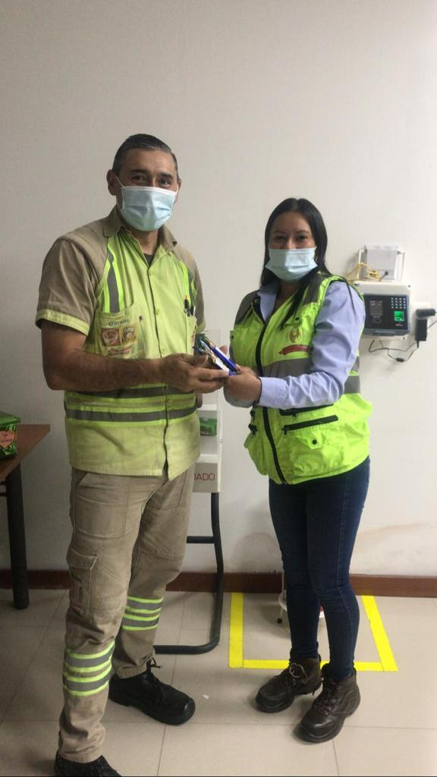
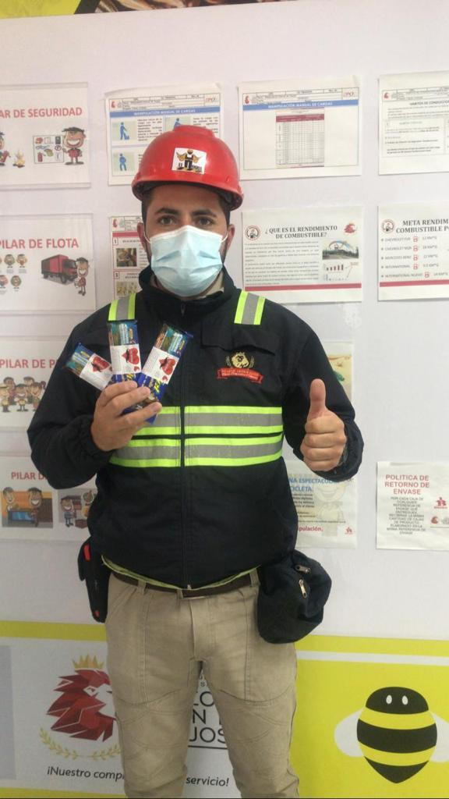
DÍA DEL HOMBRE

Slide 21
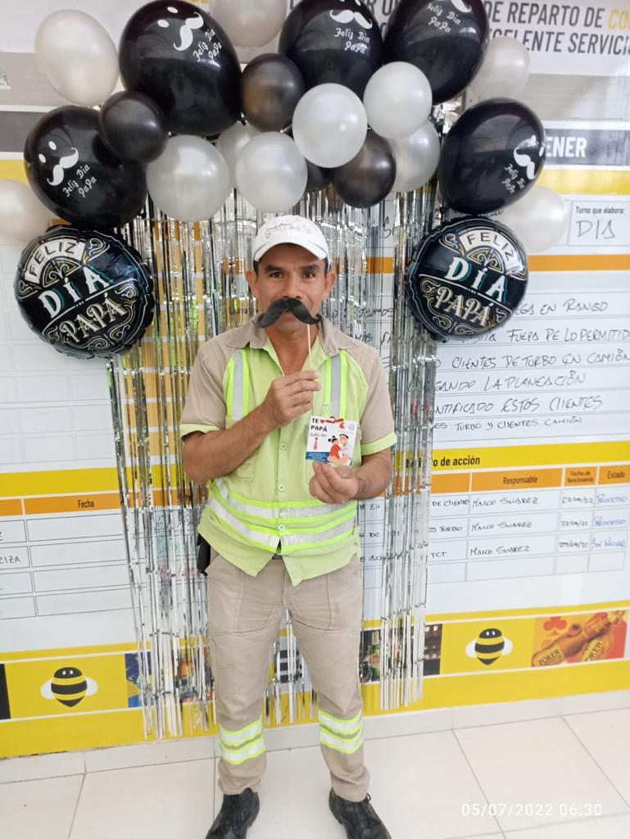
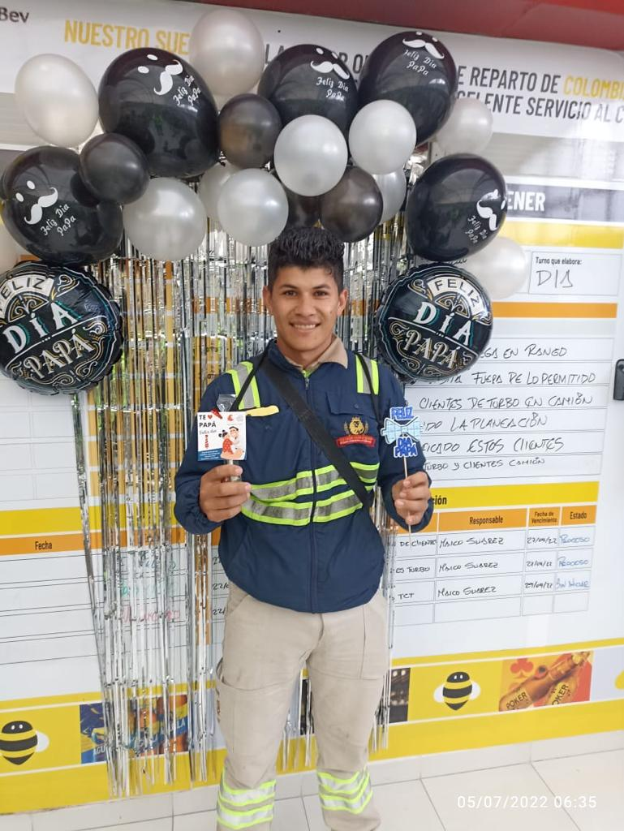
DÍA DEL PADRE

Slide 22
FIESTA ANUAL

Slide 23
HALLOWEEN

Slide 24
EUCARISTIA INCIO DE TEMPORTADA NAVIDEÑA

Slide 25
ENTREGA DE ANCHETAS
NAVIDEÑAS

Slide 26
COMPARTIR DESAYUNOS NAVIDEÑOS

Slide 27
MENSAJE FIN DE AÑO

